Slide 1
Лекция 13 РЕГИОНАЛЬНАЯ ГЕОТЕРМИЯ МОРЕЙ И ОКЕАНОВ
Рисунок - Корабль ≪JOIDES Resolution≫ для глубокого океанического бурения

Slide 2
Глубокое бурение (1)
Геологи могут наиболее достоверно судить о строении Земли лишь там, где
пробурены многочисленные скважины, поэтому они стремятся проникнуть как можно глубже с помощью бурения. В последние годы данные глубокого бурения все шире используются для решения фундаментальных научных проблем геологии не только на суше, но и в акваториях морей и океанов. На настоящий момент самой глубокой скважиной в мире является Кольская СГ 3 в пределах Балтийского щита глубиной 12 262 м, расположенная на Кольском полуострове в Мурманской области в 10 км к западу от г. Заполярный, годы бурения 1970–1990 гг.
Начало морского научного бурения в целом относится к 1960-м гг. прошлого столетия. В 1968 г. в США было спущено на воду специальное буровое судно ≪Glomar Challenger≫. С этого времени также началась реализация международной программы глубоководного бурения в океанах.

Slide 3
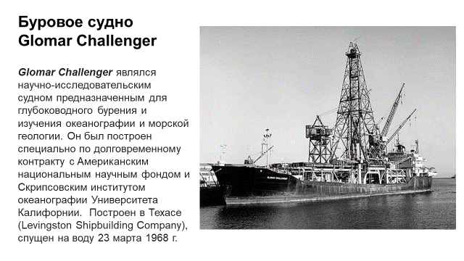

Slide 4
Использование бурового судна Glomar Challenger
С августа 1968 года судно использовалось в течение 15 лет для научных экспедиций по программе Глубоководного бурения пересекая Срединно-Атлантический рифт между Южной Америкой и Африкой с бурением и отбором керна в заданных местах, Оно могло бурить до глубины 6900 м при глубине до дна - 6100 м . При определении возраста керна палеонтологичскими и радиоизотопными методами было сделано заключительное подтверждение гипотезы расширения морского дна и, соответственно – гипотезы плитной тектоники.
В течение 1970 года при проведении исследований в Средиземном море геологи подняли на борт керн, содержащий гипс и ангидрит, каменную соль, различные другие минералы эвапоритов, которые обычно формируются при испарении рассолов или морской воды. Это явилось первым достоверным подтверждением о древнем высыхании Средиземного моря – Мессинский кризис солености.
После активной работы в течение 15 лет судна Glomar Challenger, его эксплуатация завершилась в ноябре 1983 года и позже он был разобран на металлолом.

Slide 5
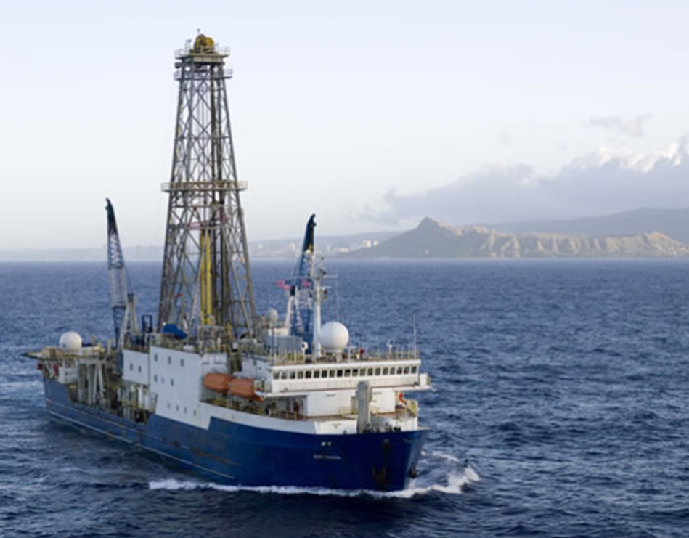
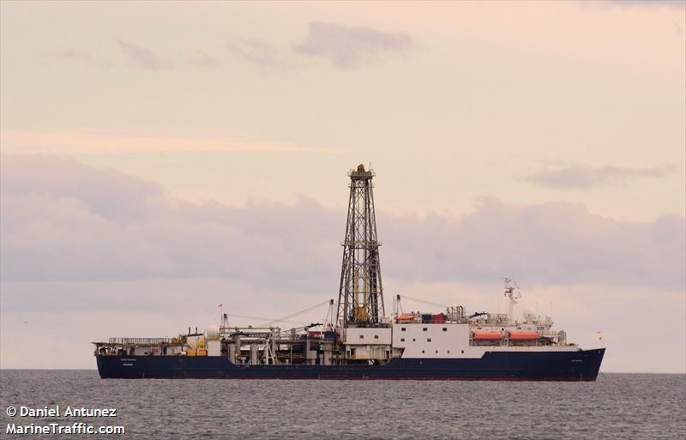
Буровое судно «JOIDES Resolution»
После того как завершилась эксплуатация корабля «Glomar Challenger» в ноябре 1983 года на смену ему было построено и введено в эксплуатацию в 1985 году более мощное буровое судно «JOIDES Resolution»,

Slide 6
О буровом судне «JOIDES Resolution»
JOIDES является сокращение от the Joint Oceanographic Institutions for Deep Earth Sampling (Объединенные океанографические учреждения для глубоководного отбора проб), которые представляют сотрудничество университетов, которые занимаются изучением геологии под морским дном. В наше время судно используется учеными из сотен университетов по всему миру.
Работа на буровом судне «JOIDES Resolution» продолжается в течение 24 часов ежедневно. Группа специалистов на судне может включать 50 ученых и техников, а его команда состоит из 65 человек. Команда состоит из моряков, специалистов по бурению и др. Состав ученых для каждого рейса комплектуется чтобы обеспечить наилучшие результаты по достижению поставленных задач.
Океанское глубоководное бурение продолжалось до сентября 2003 года, после которого началась программа Международного глубоководного бурения океанов. В период с 2006 по 2008 год судно было полностью модернизировано включая новое буровое оборудование, новые улучшения и значительное обновление. Оно приступило к бурению в 2009 году вместе с японским судном Chikyu. В 2013 году программа была переименована в Международную программу океанических исследований.
Судно работает в настоящее время под флагом Кипра.

Slide 7
СТАНОВЛЕНИЕ ГЕОТЕРМИЧЕСКИХ ИССЛЕДОВАНИЙ В МИРОВОМ ОКЕАНЕ
За прошедшие годы в Мировом океане пробурили сотни скважин (при этом выполнялся комплексный каротаж (в ряде случаев включая термограммы скважин), которые, пройдя рыхлые отложения, углубились в подстилающие базальты. Самая глубокая скважина, пробуренная в Тихом океане к югу от берегов Коста-Рики, достигла 2105 м ниже океанского дна [Попов, Кременецкий, 1999].
Рассмотрим тепловое поле абиссальных котловин Мирового океана, особенности теплового потока срединно-океанических хребтов, трансформных разломов и зон перехода от континентов к океанам.
При изучении плотности теплового потока в морях и океанах используют метод раздельного определения теплопроводности донных илов на образцах, поднятых со дна акваторий либо непосредственно измеренных in situ, и данные по геотермическому градиенту. Перемножение этих величин представляет собой плотность теплового потока. Кроме того, в послевоенные годы пробурены сотни скважин в дне акваторий морей и океанов с отбором образцов горных пород. В этом случае изучение теплового потока выполняют по обычной технологии, освоенной для скважин.

Slide 8
Начало изучения теплового потока
Изучение теплового потока через дно акваторий началось только в послевоенные годы. Первые измерения были выполнены Э. Буллардом [Bullard, 1954] и другими исследователями. Реальные геотермические исследования были начаты в 1950-х гг. [Revelle, Maxwell, 1952]. Несмотря на накопленный опыт, до сих пор остается часть нерешенных проблем при изучении теплового потока акваторий, они касаются гидротермальных процессов в донных илах вблизи срединно-океанических рифтов вследствие их тектонической раздробленности. Неясно, до какой глубины эта циркуляция проникает в океаническую кору. Важны учет соотношения теплового потока и топографии морского дна, требуется снижение погрешности морских зондов, используемых для определения теплового потока и др. Считают, что погрешность измерения морскими зондами не должна превышать 5 %. В областях сноса с континентов грубообломочного материала формируются плотные, в отличие от илов глубоководных частей акватории, морские отложения, в которые сложно заглублять геотермические зонды. Постепенное уплотнение донных отложений приводит к отжиму из них воды, что отражается в переносе тепла конвекцией и т. п.
Поэтому каждое определение теплового потока должно тщательно анализироваться.

Slide 9
УСЛОВИЯ ГЕОТЕРМИЧЕСКИХ ИССЛЕДОВАНИЙ В ДНЕ АКВАТОРИЙ
По сравнению с сушей дно акваторий – удобная среда для изучения теплового потока. На суше необходимо наличие скважин для геотермических исследований в заданном месте, тогда как в подавляющей части акваторий дно покрыто слоем рыхлых отложений, в которое можно внедрить геотермический зонд почти повсеместно. Поэтому геотермические измерения на океанах могут быть выполнены практически всюду, где есть донные осадки. В связи с этим количество измерений на акваториях растет быстрее, чем на суше. Еще в 1970-х гг. оно превысило число континентальных измерений. Однако в скважинах удается изучить геотермический градиент и значения плотности теплового потока на больших интервалах глубины, тогда как в донных отложениях – только в интервале нескольких метров. В случае неоднородных по глубине отложений это может приводить к дополнительным погрешностям в определении теплового потока. Морские измерения подвержены придонным искажениям в большей степени, чем приповерхностным на континентах, которые с глубиной скважин снижаются.

Slide 10
Геотермические измерения в морях и озерах
После 1950–60-х гг. морские геотермические зонды постоянно совершенствовались, что позволило значительно увеличить объем и качество геотермических исследований.
С помощью зондов в первые годы исследований на акваториях измеряли только геотермический градиент в донных илах. Коэффициент теплопроводности определяли на борту корабля после извлечения колонки илов специальными грунтовыми трубками, заглубляемыми в донные отложения при их падении за счет собственного веса. Одна из модификаций трубки для работы на озерах, представленная на рис. 8.2, позволяет отобрать длину колонки илов обычно около 1 м.
Грунтоотборник состоит из керноприемной трубы со стабилизатором, лепесткового клапана, керноприемного вкладыша, выпускного клапана, грунторежущей втулки. Грунтовые трубки для исследований в морях и океанах имеют аналогичное устройство, но они значительно тяжелее. Это нужно для того, чтобы получить колонки грунта большей длины. Для их более глубокого внедрения в дно иногда используют утяжеляющие грузы.
Трубка грунтовая ТГ 1/45 для отбора колонковых проб грунта донных отложений в озерах глубиной от 5 до 50 м с использованием лебедки со скоростью травления до 5 м/с

Slide 11
Грунтовые трубки и геотермические зонды
Грунтовые трубки использовались еще в довоенные годы. Подобную трубку применяли ученые в Баренцовом море в 1932–1935 гг., но там она дала плохие результаты, так как под тонким слоем современных мягких илов оказались очень плотные ледниковые глины и для увеличения глубины внедрения грунтовые трубки пришлось утяжелять. В Институте океанологии АН СССР разработали улучшенную вакуумную (гидростатическую) трубку. С ее помощью были получены интересные результаты.
По данным исследований оказалось, что Черное море совсем недавно было пресным. Поднятые образцы донных отложений показали, что иловая вода, отжатая из нижней части тридцатиметрового столба грунта, имеет совсем ничтожную соленость – всего 3 г соли на литр. Подсчитав годичные слои в извлеченных пробах, ученые установили, что ≪возраст≫ этой воды – всего 5000 лет. Таким образом, Черное море было почти пресным, когда в Египте строили пирамиды [Хуторской, 1996]. Для геотермических измерений в морских илах используют ряд геотермических зондов, они были рассмотрены выше.

Slide 12
ГЕОТЕРМИЧЕСКИЕ ИЗМЕРЕНИЯ НА АКВАТОРИЯХ (1)
По глубине измерения на акваториях можно разделить на три группы [Хуторской, 1996]: Глубоководные измерения, Мелкоглубинные измерения и Среднеглубинные измерения .
Глубоководные измерения выполняются в океанических котловинах, глубоководных желобах, зонах трансформных разломов, срединно-океанических рифтовых зонах, глыбовых поднятиях на океаническом дне, в котловинах окраинных морей и других структурах при глубинах дна более 1500 м. В данном случае влияние приповерхностных факторов отсутствует и имеется возможность получить неискаженные значения геотермического градиента и теплового потока.
Среднеглубинные измерения проводятся в глубоких внутренних и окраинных морях, на континентальных склонах, в глубоких озерах (Байкал, Хубсугул, Танганьика, Малави, ряд альпийских озер и др.) при глубине от 300 до 1500 м. Здесь следует учитывать возможные колебания температуры в водной толще и в придонном слое. Погрешность для этой группы определений теплового потока составляет 7–15 %.

Slide 13
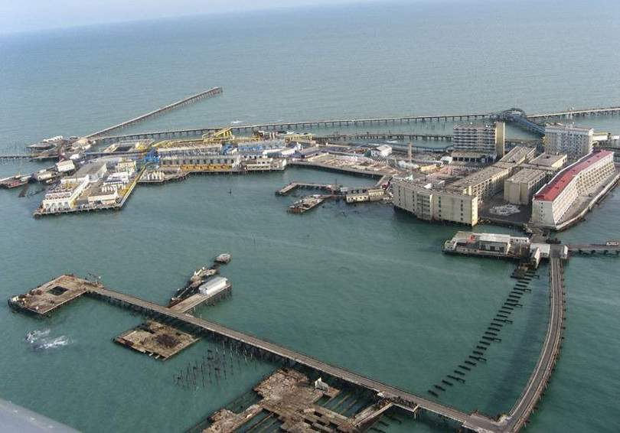
Разработка месторождения Нефтяные Камни на Каспии ведется со стационарных платформ

Slide 14
ГЕОТЕРМИЧЕСКИЕ ИЗМЕРЕНИЯ НА АКВАТОРИЯХ (2)
Мелкоглубинные измерения осуществляются на шельфе морей и океанов, а также в неглубоких озерах. В этом случае температурные возмущения достигают дна и для снижения их влияния необходимо внедрение зонда на несколько метров в донные осадки, в том числе и посредством механического воздействия вибраторами, гидроударными устройствами и т. п. [Артеменко, Маловицкий, 1979]. Погрешность для этих измерений может достигать 15–20 %. В практике морской геотермии такие измерения применяют при терморазведке месторождений полезных ископаемых, например нефти или газа на шельфе [Осадчий и др., 1979] (рис. 8.5). Для определения теплового потока чаще всего используют измерения на средних или на больших глубинах.
Месторождение Бахар I расположено в Азербайджанском секторе Каспия (банка Макарова) в 40 км от берега и охватывает площадь примерно 250 км². Рельеф дна на участке ровный, глубины моря составляют 16–17 м. Придонные осадки почти на всей площади представлены тонкодисперсным серым илом. В тектоническом отношении месторождение приурочено к антиклинальной складке, являющейся погруженным морским продолжением Фатыман-Зыхской антиклинальной зоны Апшеронского полуострова.

Slide 15
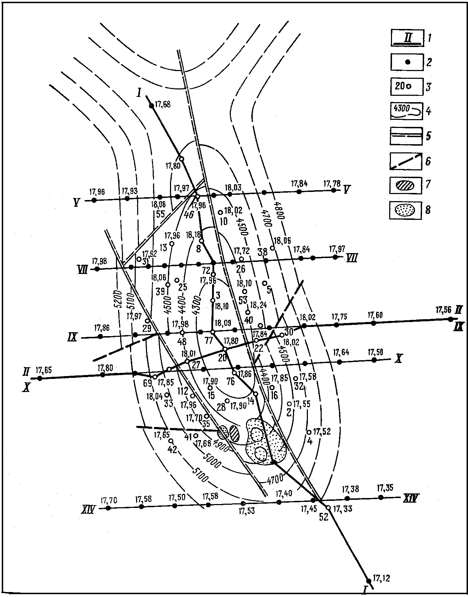
Геотермические наблюдения на площади
Бахар в Каспийском море
1 – геотермические профили; 2 – пункты наблюдений на профилях;
3 – буровые скважины и их номера; 4 – изогипсы по отражающему горизонту
в низах балаханской свиты, м; 5 – дизъюнктивные нарушения;
6 – предполагаемые дизъюнктивные нарушения; 7 – площадь,
занятая брекчией грязевого вулкана банка Макарова;
8 – жерла вулканов. Цифры у всех пунктов наблюдений –
значение температуры, °С [Артеменко, Маловицкий, 1979]

Slide 16
Морские геотермические наблюдения (площадь Бахар)
В геологическом строении площади принимают участие современные каспийские осадки (илы мощностью до 30–40 м) – четвертичные отложения (глинистая толща с прослоями алеврито-песчаного материала мощностью от 500 до 850 м, отложения апшеронского (вязкие глины мощностью 800–1000 м) и акчагылского (опесчаненные глины мощностью 75–90 м) ярусов, верхнего отдела продуктивной толщи (песчано-глинистые отложения мощностью 3100–3800 м)). Единичными скважинами вскрыты также отложения свиты ≪перерыва≫ и нижнего отдела продуктивной толщи. По четвертичным и апшеронским отложениям рассматриваемый участок представляет погружающуюся к югу моноклиналь, по верхам сураханской свиты – далекую приразломную периклиналь структуры ≪Песчаный – море≫.
В структуре океанической литосферы выделяют структурно-формационные
зоны первого порядка: абиссальные котловины, срединно-океанические хребты; внутриплитные глыбовые и вулканические поднятия; трансформные разломы; переходные зоны от океана к континенту, включающие глубоководные желоба, островные дуги и задуговые бассейны.

Slide 17
Аномально высокие тепловые потоки (1)
Важный результат геотермических исследований – обнаружение в подавляющем большинстве аномально высокого теплового потока в срединно-океанических хребтах – дивергентных зонах (границы, спрединг плит, излияние и внедрение разогретого мантийного материала). Кондуктивная составляющая теплового потока в них может достигать огромных значений – более 1000 мВт/м². В других условиях, когда мощность осадочных пород очень мала или они полностью отсутствуют, может быть измерен и нулевой тепловой поток. Здесь весь тепловой поток выносится конвекцией. Сумма же кондуктивной и конвективной составляющих по разным оценкам равна 400–600 мВт/м².
Характерным примером блока земной коры с высоким тепловым потоком служит Тирренское море. Восточная его часть представляет собой область высоких тепловых потоков, больших горизонтальных градиентов температуры и проявлений базальтового вулканизма на подводных вулканах. Максимальные значения потока достигают 515 и 489 мВт/м² [Хуторской, Поляк, 2014] и встречаются в тыловой части Липарской островной дуги (рис. 8.6). Средний тепловой поток в этой части моря составляет 155 мВт/м². Высокий тепловой поток, базальтовый вулканизм и малая мощность литосферы свидетельствуют о внедрении мантийного материала в литосферу Тирренского бассейна.

Slide 18
Рис. 8.6.
Карта теплового потока Тирренского моря. Значение изолиний – мВт/м²
[Хуторской, Поляк, 2014]

Slide 19
Аномально высокие тепловые потоки (2)
Существует две точки зрения на эволюцию Тирренского моря. Одни иссле-дователи считают, что оно образовалось в результате океанизации, т. е. опуска-ния бывшего континентального блока, подплавления нижней части континен-тальной коры, попавшей в иные термодинамические условия. Другие исследо-ватели связывают происхождение моря с площадным или ареальным спредин-гом, центр которого помещается в различные места Средиземного моря.
Полный тепловой поток в рифтовых зонах достигает очень больших значений, как, например, в Калифорнийском заливе и в Красноморской впадине. В Красном море в окрестности 5 км от самой глубокой его части среднее значение плотности теплового потока 467 мВт/м² (что в 8 раз выше среднего мирового значения), а на расстоянии от 50 до 170 км от оси простирания глубоководной зоны его среднее значение равно 111 мВт/м² (т. е. вдвое выше среднемирового значения).
Такие значения типичны для зон спрединга. Зона высокого теплового потока достигает по крайней мере берегов Красного моря [Girdler, Evans, 1977].

Slide 20
Тепловой поток Срединно-океанических хребтов
Тепловые процессы в срединно-океанических хребтах являются движущей силой тектонического развития океанической литосферы. Зоны спрединга и восходящей конвекции мантийного вещества встречаются также в задуговых бассейнах расширения окраинных морей. Подобные бассейны существуют почти во всех окраинных морях, т. е. процесс задугового спрединга – глобальный. Наиболее ярко он проявляется и хорошо изучен в котловине Хонсю Японского моря и в Центральной котловине [Хуторской, 1996].
Со срединными хребтами генетически связаны трансформные разломы. Это линейные структуры, субортогональные рифтам, в которых преобладает сдвиговая составляющая. Большинство крупных трансформных разломов заполнены мощными (до 1 км) толщами осадков, что исключает конвекцию. Плотность теплового потока в их пределах, как правило, превышает 100 мВт/м² и в ряде случаев достигает 300–350 мВт/м².

Slide 21
Зоны субдукции, островные дуги, океанические желоба
В зонах субдукции распределение теплового потока тоже подчиняется определенной закономерности. В окрестностях желоба тепловой поток понижен относительно среднеокеанического: на внутреннем склоне он составляет 30–40 мВт/м², на внешнем – 35–45 мВт/м². В районе вулканической дуги тепловой поток повышается до 80–120 мВт/м². При существовании зоны задугового спрединга в окраинном море тепловой поток может достигать аномально высоких значений, как, например, в Тирренском море или во впадине Хонсю Японского моря.
Закономерный характер распределения теплового потока в районах островных дуг (низкие значения со стороны океана, высокие – со стороны континента и в окраинном море) проявляется в переходной зоне от Тихого океана к материку Евразии в районе дуг: Курило-Камчатской, северо-восточного Хонсю, Идзу-Бонинской, Марианской и Рюкю.
Понижение теплового потока в районе глубоководного желоба объясняется экранированием глубинного потока надвинутой континентальной плитой. Тепло тектонического трения практически не влияет на его величину. Оно локально повышает температуру на плоскости сместителя, что может приводить к фракционному плавлению вещества и вызывать вулканизм островодужного известково-щелочного типа. Вблизи них формируются зоны высокого потока, вызванные конвективным тепломассопереносом.

Slide 22
Тепловой поток переходных зон (1)
В Восточно-Камчатской вулканической зоне средний тепловой поток составляет 42 мВт/м², а в южной части зоны с аномальным тепловым потоком 250 мВт/м² расположены Паужетская и Кошелевская гидротермальные системы.
Можно сделать вывод, что тепловой поток переходных зон крайне неоднороден. На его распределение влияют как глубинные эндогенные геодинамические факторы (субдукция, обдукция, тепло тектонического трения, фракционное плавление, вулканизм, гидротермальная деятельность, задуговый спрединг и др.), так и поверхностные экзогенные факторы (быстрое осадконакопление в желобах, структурно-теплофизические неоднородности разного масштаба, гидрогеологический фактор и др.) [Хуторской, 1996].
Аномально высокие значения потока зарегистрированы и в зонах разломов других океанов. Примером может служить изучение его распределения в Троге Орла. Трог расположен северо-восточнее острова Шпицберген в Северном Ледовитом океане (рис. 8.7). Аномально высокий тепловой поток выявлен в пределах всей изученной части Трога Орла [Геотермия арктических морей, 2013]. На большинстве станций значения теплового потока превышают 90–100 мВт/м².
Его высокие значения выходят за пределы 400 мВт/м², максимальное - достигает 519 мВт/м², что типично для рифтовых зон.

Slide 23
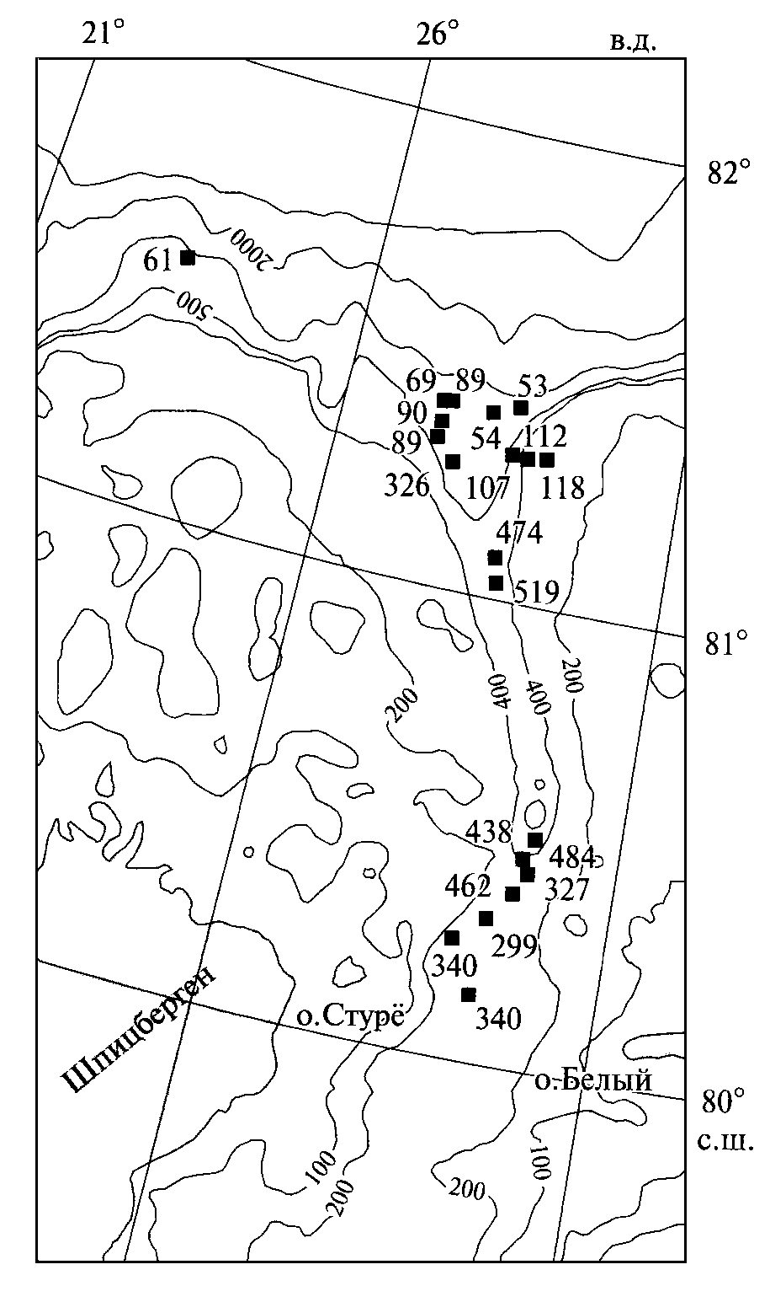
Рис. 8.7. Распределение теплового потока в Троге Орла

Slide 24
Тепловой поток переходных зон (2)
При таких значениях потока экстраполяция термограммы показывает, что на глубине 6,5–7 км могут быть встречены солидусные значения температуры, при которых начинается частичное плавление горных пород. Это предполагает деструкцию континентальной коры на всю ее мощность и не исключает проникновения в нижние слои осадочного чехла разогретого мантийного вещества [Геотермия арктических морей, 2013]. Авторы связывают отсутствие признаков конвекции с высокой скоростью осадконакопления терригенного материала, экранирующего разгрузку флюидов в придонный слой. Предполагается, что это активный рифт, проникающий в земную кору на всю ее мощность.
В заключение весьма кратко остановимся на плотности теплового потока молодой Черноморской впадины, в пределах акватории которой разными исследователями выполнены многочисленные измерения.
Шельф и верхняя часть континентального склона Черного моря до глубин 300–400 м характеризуются нестационарным температурным режимом и неблагоприятны для осуществления геотермических работ в целях изучения распределения глубинного теплового потока.

Slide 25
Тепловой поток Черного моря
Большей части акватории Черного моря присущ весьма низкий тепловой поток, в основном менее 50 мВт/м² [Казанцев, 1998]. В пределах краевых частей моря известно несколько разных по площади районов, где поток достигает местами 90–100 мВт/м². Это обширный район высокого потока в болгарском секторе моря и несколько меньших участков в других окраинных секторах. Основная глубоководная часть моря характеризуется низкими, менее 50 мВт/м², значениями теплового потока, причем выделяются обширные зоны аномально низких его величин, менее 30 мВт/м². Наиболее значительная аномалия простирается через всю акваторию с запада на восток. Меньшая по площади аномалия низких значений потока намечается в северной части моря, напротив Керченского пролива.
Характерная черта распределения теплового потока в западной части Черного моря – низкий уровень его значений – менее 40 мВт/м², полоса которых пересекает всю впадину от северо-западного склона до южного, местами опускаясь ниже 20 мВт/м² (рис. 8.8). Расположение изолиний распространения толщи плиоцен-четвертичных осадков, изученных в общих чертах сейсмопрофилированием и вскрытых подводными скважинами, говорит о том, что мощные толщи этих сравнительно молодых осадков распространяются с северо-запада через всю впадину вплоть до южного склона.

Slide 26
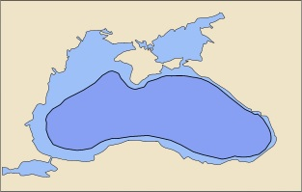
Контуры Черного моря современные и 5000 лет до н.э.

Slide 27
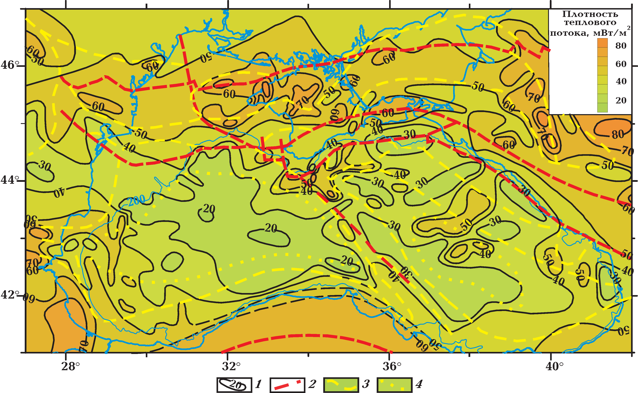
Схема теплового потока Черного моря, мВт/м²
Рисунок
Схема распределения теплового потока
в Черноморском регионе:
1 – изолинии теплового потока, мВт/м2;
2 – главные разломные зоны; 3 – границы
основных тектонических элементов;
4 – границы зон с ≪безгранитной≫
земной корой
[Кутас, 2010]

Slide 28
Тепловой потока Черного моря (выводы)
Сопоставление распределения плотности теплового потока с рассмотренными данными о мощности плиоцен-четвертичных отложений показывает, что полоса низких значений потока совпадает в общих чертах с контуром распространения этой толщи. Следовательно, величины теплового потока связаны с сохраняющимся еще влиянием интенсивного осадконакопления, которое имело место в плиоцен-четвертичное время, непосредственно после резкого опускания Черноморской впадины на 1000 м, когда могли создаться условия для лавинной седиментации.
В окраинных частях впадины (болгарский и турецкий секторы, у берегов Крыма) осадконакопления с такими скоростями не было и средний уровень потока здесь составляет 50–60 мВт/м², что соответствует современному глубинному его значению, характерному для данного блока земной коры [Казанцев, 1998; Кутас, 2010].

Slide 29
Контрольные вопросы
1. Расскажите об истории геотермических исследований в Мировом океане.
2. Для чего предназначено морское бурение?
3. Какими буровыми установками выполняется бурение в морях и океанах?
4. Как выполняют геотермические исследования в акваториях?
5. Для чего предназначены грунтовые трубки?
6. Как определяют теплопроводность донных илов?
7. Расскажите об основных открытиях океанического бурения.

